Slide 1
Mekanik ve Elektrikli Ekipmanlardan Oluşan Sistem ve Otomasyon Kontrol Bağlantıları
Nurettin Terzioğlu (Elk. Müh.ve Mat. Öğr.)
IEP Enerji Petrol Enstitüsü
Teknik Koordinatör
12-13 Eylül 2023

Slide 2
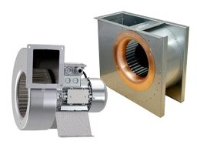
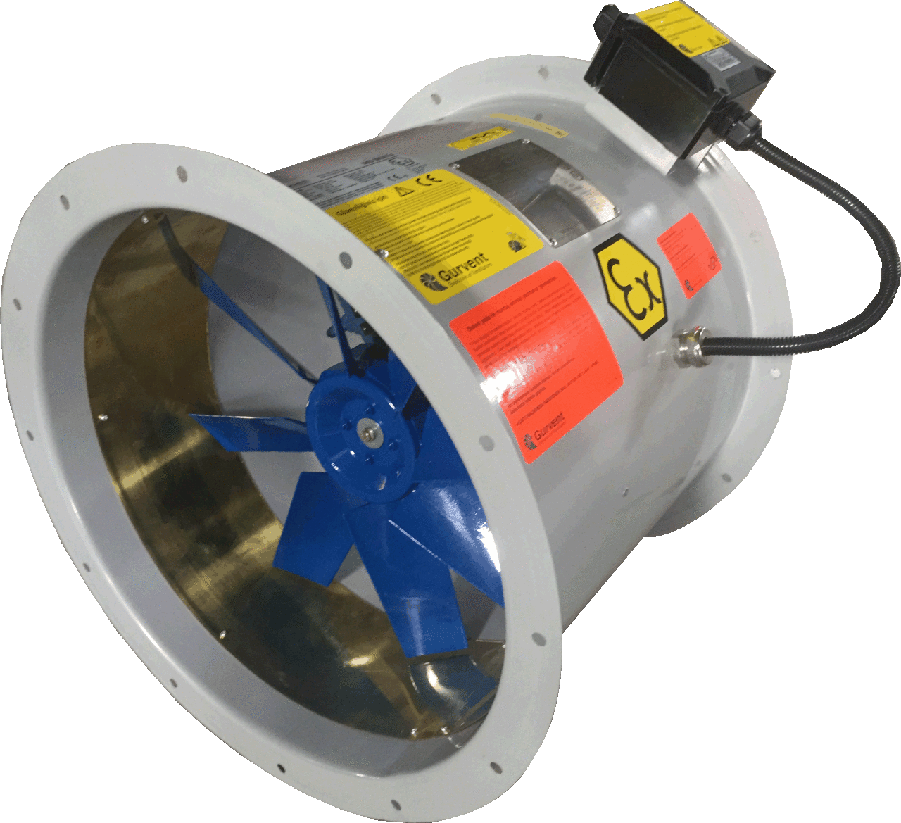
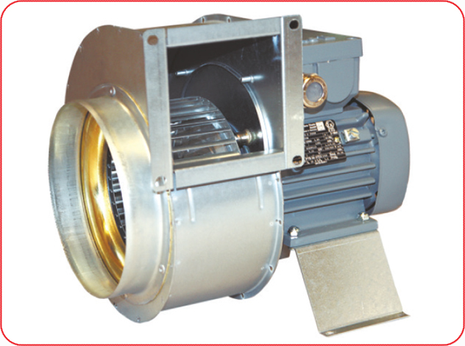
ELEKTRİKLİ /ELEKTRİKLİ OLMAYAN veya KOMPLE EXPROOF FAN ( EN 14986 -ISO EN 80079-36 )
II 2G Ex h IIB T4 Gb
II 2G Ex d/e/ib IIB T4 Gb

Slide 3
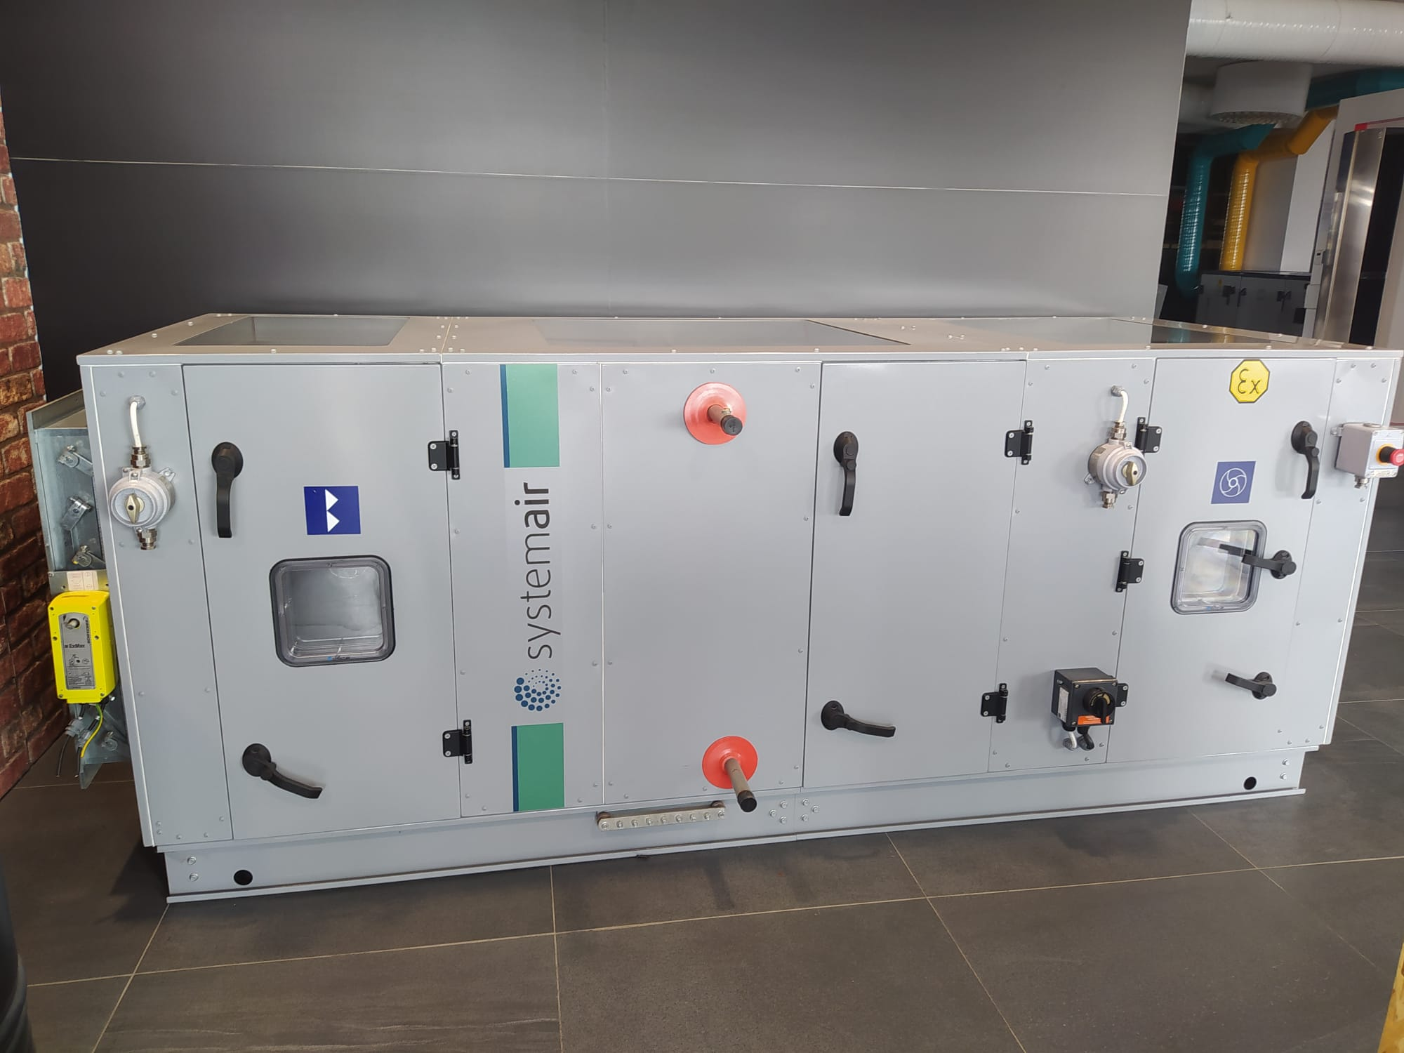
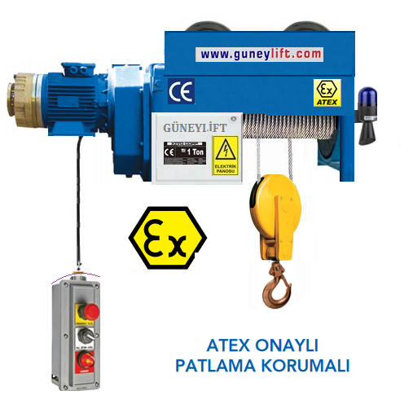
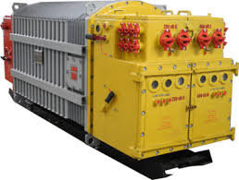
KLİMA SANTRALİ- VİNÇ- TRAFO
Kompenent adı | Teknik Özellikler | Ex Kodu | IP / Ta | Eki | Revizyon durumu Ekipman değişimi
Motor | YB3 Trifaze 3 kW…. | II 2G Ex d II B T3 Gb | IP65/....C | Ek 1 | ..........
Fan | ……… | ……… | ……… | Ek 2 | ………..
…….. | ……… | ……… | ……… | …… | ………..

Slide 4
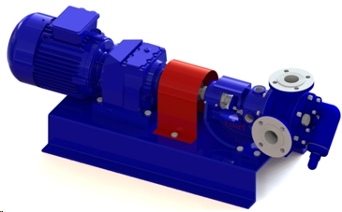
YAKIT TRANSFER SİSTEMI (Motor-Redüktör, Kaplin, Pompa)
Sistem Onayı: IEC EN 60079-14 / IEC EN 60079-46
1- Transfer sisteminin uygunluk onayı
2- Ekipman listesi
3- Motor, Redüktör, kaplin, Mahfazası, Pompa, Salmastra
4- Komple sisteme ait EN 60079-46 standartına göre değerlendirme
5- Topraklama
6- Boya
7 Montaj Raporu ve uygunluk etiketi
8-Yapılan revizyonların veya ilavelerin kayıt altına alınması ve onayının alınması
...............................................................................................................................................
TAG NO:……. Zone Tanımı :…………. Bulunduğu Alan : ……………
Kompenent adı | Teknik Özellikler | Ex Kodu | IP / Ta | Eki (Sertifika) | Revizyon durumu
Motor | ….V, …..A, Gua tipi | II 2G Ex d II B T3 Gb | IP65/....C | Ek 1 | ..........
Glent
Kaplin
Pompa
Redüktör
Salmastra | ?? SİSTEM ONAYI ??
Sensör…….

Slide 5
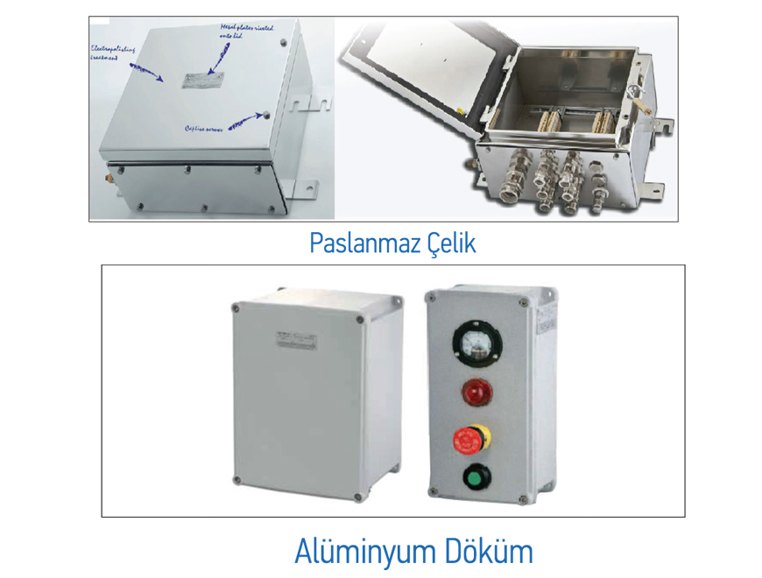
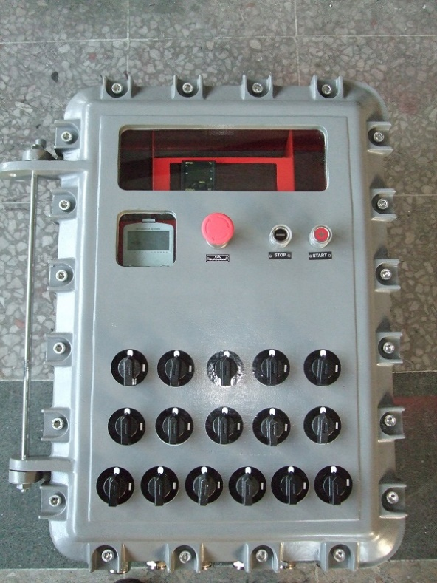
BİLEŞEN (YARI MAMUL) – TAMAMLANMIŞ EKİPMAN
Yarı Mamul Exproof Ekipmanların uygunluğu -Sertifikalı yarı mamul ekipmanın uygunluk incelenmesi - Kullanılacak ortama göre uygun İç / Dış bağlantı elemanların uygunluk seçimi - Saha bağlantılarından önce incelenip onaylanması İKİNCİ ONAY ETİKETİNİN MUTLAKA OLMASI
IEP 23 ATEX 012345 U
ABC …… A.Ş REVİZYON ETİKETİ II 2G Ex d IIC T4 Gb , Ürün Adı : Terminal kutusu 100 kW, 400 V AC TAG No /Serial No : BZ261051 Rapor No : IEP.Rp.Ex.10-2503 Revizyon tarihi : April 2023 Rev. kuruşu cert. No : IEP-Cr.Ex.Sc.19.029

Slide 6
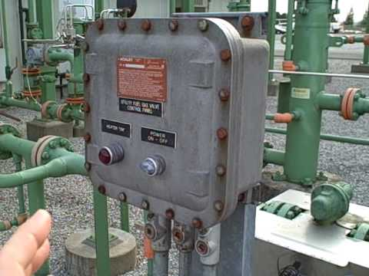
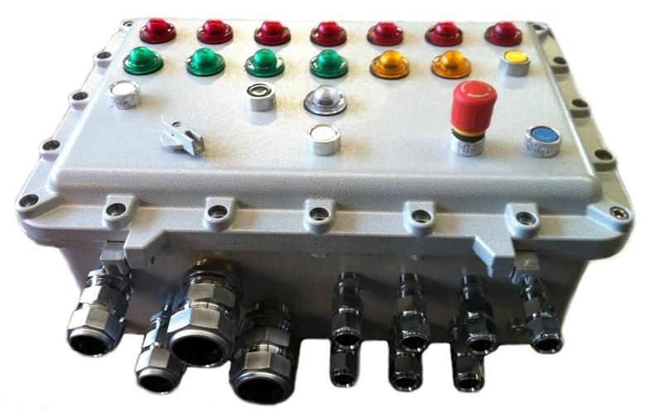
EKİPMANLARIN SAHA MONTAJ KONTROLU
Kompenent adı | Teknik Özellikler | Ex Kodu | IP / Ta | Eki (Sertifika) | Revizyon durumu
Dağıtım kutusu | ….V, …..A, Gua tipi | II 2G Ex d II B T3 Gb | IP65/....C | Ek 1 | ..........
Glent
Star/stop | SAHA MONTAJI ?? İLK MUAYENE ??
Durdurucu

Slide 7
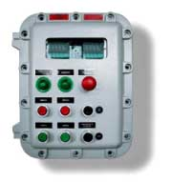
REVİZYONLAR ve 2. Cİ ETİKET
Ekipman Revizyon Problemleri - REVİZYON ONAY ETİKETİ ???
II 2G Ex db IIC T4 Gb 230 V 30 A , Ta ( -30 ; + 55 ) , IP 65
Kompenent adı | Teknik Özellikler | Ex Kodu | IP / Ta | Eki | Revizyon durumu
Star stop | ….V, …..A, Gua tipi | II 2G Ex d II B T3 Gb | IP65/....C | Ek 1 | ..........
Rekor
Lamba | …… | ……….. | ………. | …………. | ………..
ABC …… A.Ş REVİZYON ONAY ETİKETİ II 2G Ex d IIC T4 Gb , Ürün Adı : Terminal kutusu 100 kW, 400 V AC TAG No /Serial No : BZ261051 Rapor No : IEP.Rp.Ex.10-2503 Revizyon tarihi : April 2023 Rev. kuruşu cert. No : IEP-Cr.Ex.Sc.19.029
- IEP 23 ATEX 01234 U -REVİZYON ETİKETİ -Ex kodunun revizyonu

Slide 8
İLK MUAYENE VE PERİYODİK MUAYENE / REVİZYONLARIN DEĞERLENDİRME
İLK ve PERİYODİK DENETİMLER
IEC EN 60079-17 : Elektrikli cihazlar - Patlayıcı ortamlarda kullanılan Bölüm 17: periyodik muayene bakım
A- GÖZLE MUAYENE (İşletme Şartları)
B- YAKIN MUAYENE (Duruşlarda – Güvenlik Önlemleri)
C- DETAYLI MUAYENE ( Laboratuvar –Onaylı Onarım yeri )
İLK MUAYENE VE PERİYODİK MUAYENELERDE
??? REVİZYONLARIN / DEĞİŞİMLERİN İNCELENMESİ ???
?? IEC EN 60079-19 ??

Slide 9
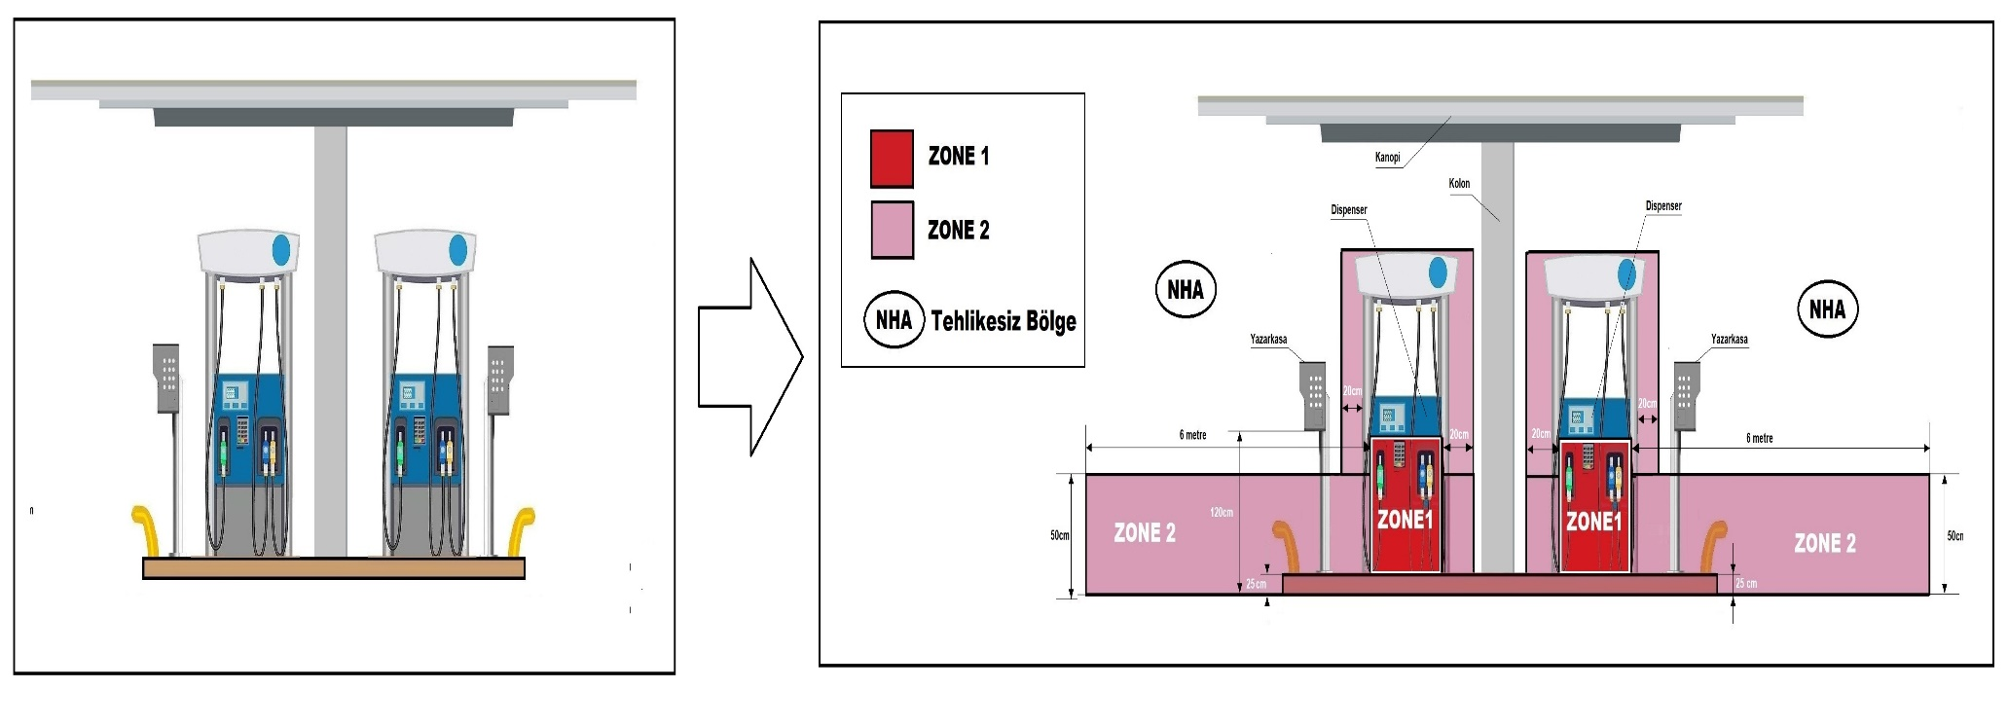
AKARYAKIT DİSPENSER EKİPMAN DEĞERLENDİRİLMESİ /REVİZYON
ABC …… A.Ş REVİZYON ETİKETİ II 2G Ex h IIC T4 Gb , II 2G Ex eb, ib, db IIC T4 Gb Ürün Adı : Klimatik Kabin 100 kW, 400 V AC TAG No /Serial No : BZ261051 Rapor No : IEP.Rp.Ex.10-2503 Revizyon tarihi : April 2023 Rev. kuruşu cert. No : IEP-Cr.Ex.Sc.19.029
Sistem Onayı: IEC EN 60079-46
Kompenent adı | Teknik Özellikler | Ex Kodu | IP / Ta | Eki (Sertifika) | Revizyon durumu
Motor | ….V, …..A, Gua tipi | II 2G Ex d II B T3 Gb | IP65/....C | Ek 1 | ..........
Metre
Kontrol kutusu
Selonoid
Pulser
Tabanca
Pompa ….LCD….

Slide 10
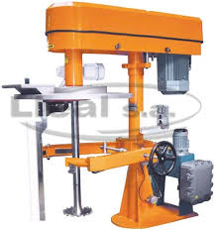
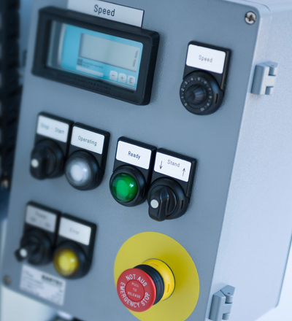
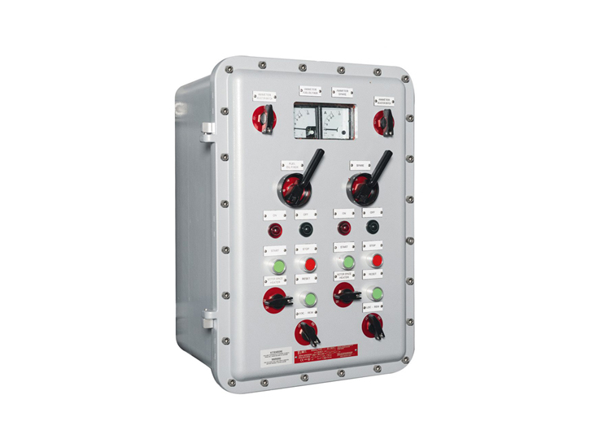
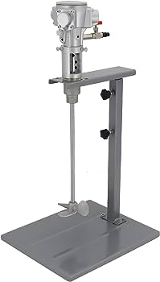
MAKİNA KONTROL KUTULARI
Kompenent adı | Teknik Özellikler | Ex Kodu | IP / Ta | Eki (Sertifika) | Revizyon durumu
Motor | ….V, …..A, Gua tipi | II 2G Ex d II B T3 Gb | IP65/....C | Ek 1 | ..........
Kontrol kutusu
Redüktör
………….. KONTROL KUTULARI / KONTROL KABİNLERİ 1-PANO MAKİNA ÜZERİ (EXPROOF) Ex d, Ex p, Ex e, Ex i… 2-PANO MAKİNA ÜZERİ (EXPROOF OLMAYAN) ZONE TANIMI na göre 3-PANO MAKİNA ZONE DIŞINDA / TEHLİKESİZ BÖLGEDE (Zenner, Namur..)

Slide 11
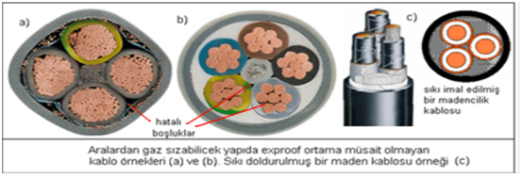
ENERJİ BAĞLANTI KABLOLARI
KABLOLAR ( IEC EN 60079-14 : Madde 9 )
-Kesit Al 16 mm2,
-Termo plastik, polivinil, polietilen, Elastomerik, polikloropen,Halojen fri
-Ara dolgu maddeleri, Boşluklar
-Normal sert kauçuk kılıf;, normal polikloropren ısıtılmış;, ağır sert kauçuklar;, ağır polikloropren kaplı;, plastik yalıtımlı ve ağır sert kauçuk kılıflı
-Çelik zırhlı kablolar

Slide 12
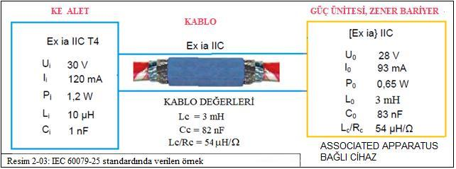
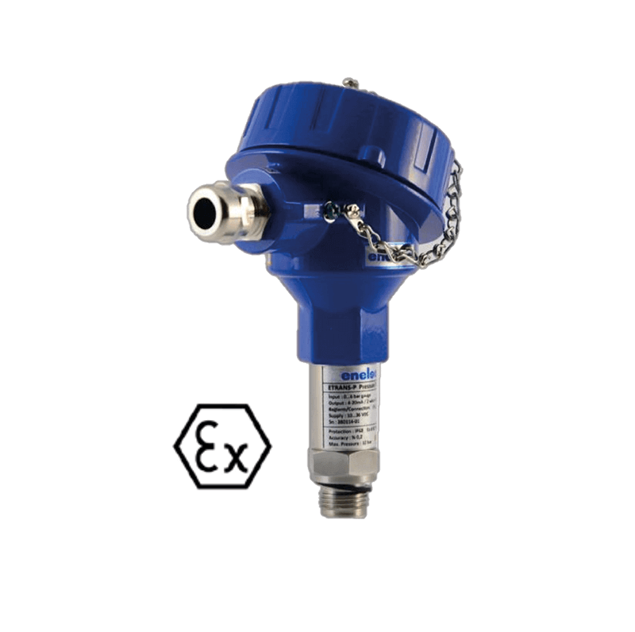
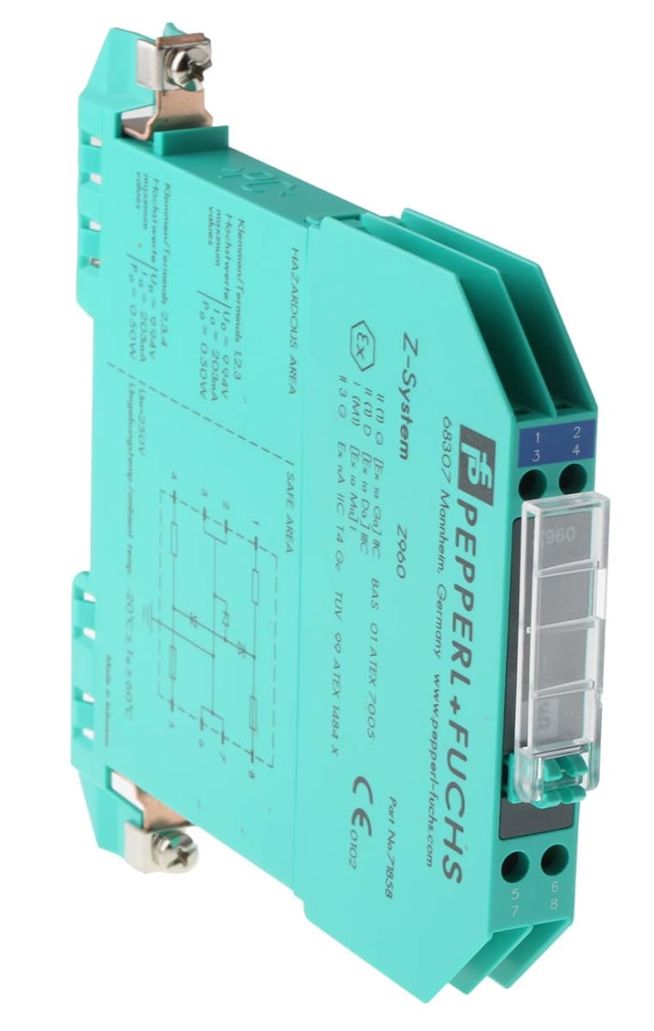
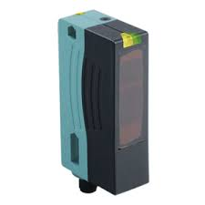
ALGILAYICI SENSÖRLERİN KABLO TEKNİK DEĞERLENDİRİLMESİ
Basınç, Gaz, Seviye, Isı, Viprasyon …… gibi GÜVENLİK sensörleri
KONU 1: Kablo kesitleriZENNER Bariyer ve KABLO ların değerlendirilmesi
Çok telli(damarlı) kabloların min kesiti Zone 20 ve Zone 0 için min : 0,2 mm dir.
Çok telli(damarlı) kabloların min kesiti Zone 21/22 ve Zone 1/2 için min : 0,1 mm dir.
Kablo çapları : ……….mm
KONU 2: Kablo izolasyonları Kablolar 500 V AC veya 750 V DC uygun imal edilmelidir.
……….. V …..
KONU 3: Ekranlı kablolar Ekranlı kablolarda topraklama kablosu kapasitesi 10 µF geçmemesi altında olması gerekir. ………… µF
KONU 4: Kabloların altta belirlenen değerlerin altında olması (Herhangi birinin yazılması)
………. pF < 200 pF
……… µH/mt < 1 µH/m veya ……… µH/ Ω < 20 µH/Ω
Co > Ci (Cihaz kapasitans) + Cx Kablo Kapasitans) değeri
KONU 5: Endüktans ve Kapasitans değerlendirilmesi
Lo = Cihazdan(Bariyerden) çıkan Endüktans değeri
Co= Cihazdan(Bariyerden) çıkan Kapasitans değeri
Lo > Li (Cihaz endüktans) + Lx Kablo Endüktans) değeri ….
KONU 6 : ENERJİ ÜRETEN CİHAZ AŞAĞIDAKİ DEĞERLERDEN AZ OLMASI (Termokupl, seviye, Laser…sistemler için
1,5 V > ……V, 100 mA > …….mA, 25mW> ……..mW
ZENER BARİER
NAMUR
ALGILAYICI/SENSÖR

Slide 13
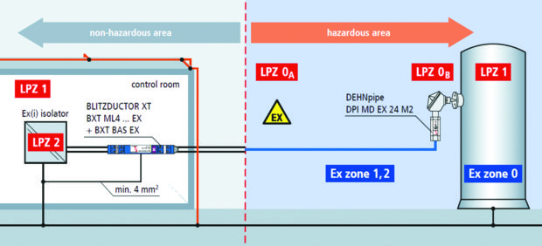
KONTROL PANOSU SENSÖRLER ARASINDA DEĞERLENDİRME
Kendinden Emniyetli Elektrikli Cihazlar “i” EN 60079-11
Kendinden emniyetli elektrikli cihazlar, i, bütün devrelerin yapısı itibariyle kendinden emniyetli olduğu elektrikli cihazlardır. ( ia , ib , ic )
Basınç, Gaz, Seviye, Isı, Viprasyon …… gibi sensörler

Slide 14
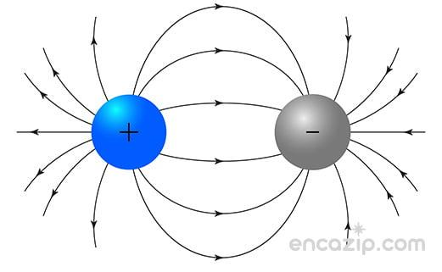
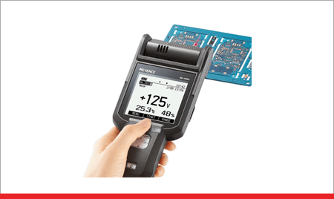
STATİK YÜKLER - TOPRAKLAMA ( İŞLETME / EŞPOTANSİYEL)
Statik elektrik oluşumu; ( EN 60079-32-1 )
Katıların teması ve ayrılması, örn. konveyör bantlarının, plastik filmlerin vb. makaralar üzerindeki hareketi veya kişinin hareketi;
b) Sıvıların veya tozların akışı ve spreylerin üretimi;
c) İndükleme gerilimlerde manyetik elektrik alanında bulunmaları nedeniyle yüksek potansiyele ulaşır veya yüklenir.
Not:Elektrostatik yük birikimi, çok çeşitli endüstrilerde ve çalışma ortamlarında tehlikelere ve sorunlara ve özellikle
Kimyasallar,
İlaç sanayi,
Petrol
Gıda işleme / depolama / dolum boşaltım sistem
endüstrilerinde Tutuşma ve Patlama tehlikelerine yol açabilir.

Slide 15
????? STATİK YÜKLER RİSKLERİ ?????
?? Statik Yükler Risk değerlendirilmesi ??
IEC EN 60079-32-1 Patlayıcı ortamlar – Bölüm Elektrostatik tehlikeler
Projelendirme ve Proses Akışına göre
Statik Yükler - Risk Değerlendirilmesi
a) Katıların taşınması;
b) Sıvıların depolanması ve taşınması;
c) Gazların ve Buharların taşınması;
d)Tozların depolanması ve taşınması;
e) Patlayıcıların depolanması ve taşınması;
f) İnsanların neden olduğu elektrostatik sorunlar;
g) Elektrostatik şoktan kaçınma;
h) Tesis ve makinelerin topraklanması ve birleştirilmesi;
i)Ölçüm yöntemleri.

Slide 16
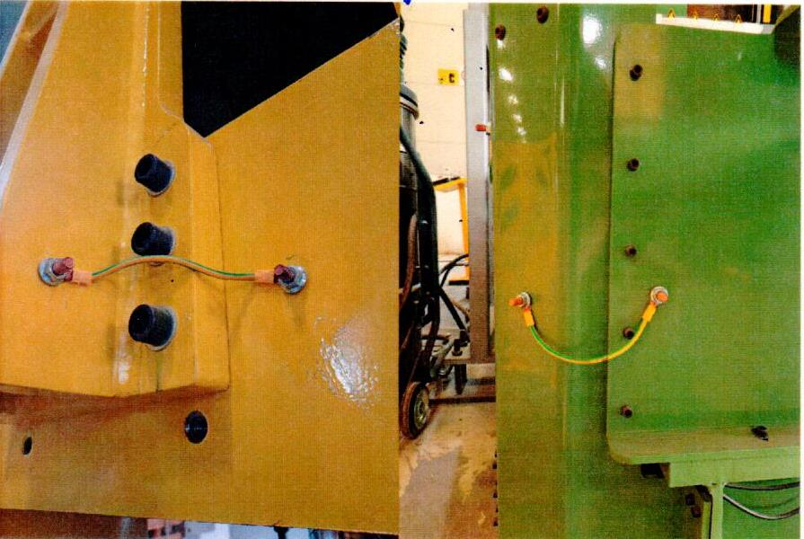
MAKİNA TOPRAKLAMA BAĞLANTILARI
Kapak ve Gövde arasında topraklama
Kesit alana göre 4 mm2, 6 mm2 ……….
HD 21 .. HD 22 serisi

Slide 17
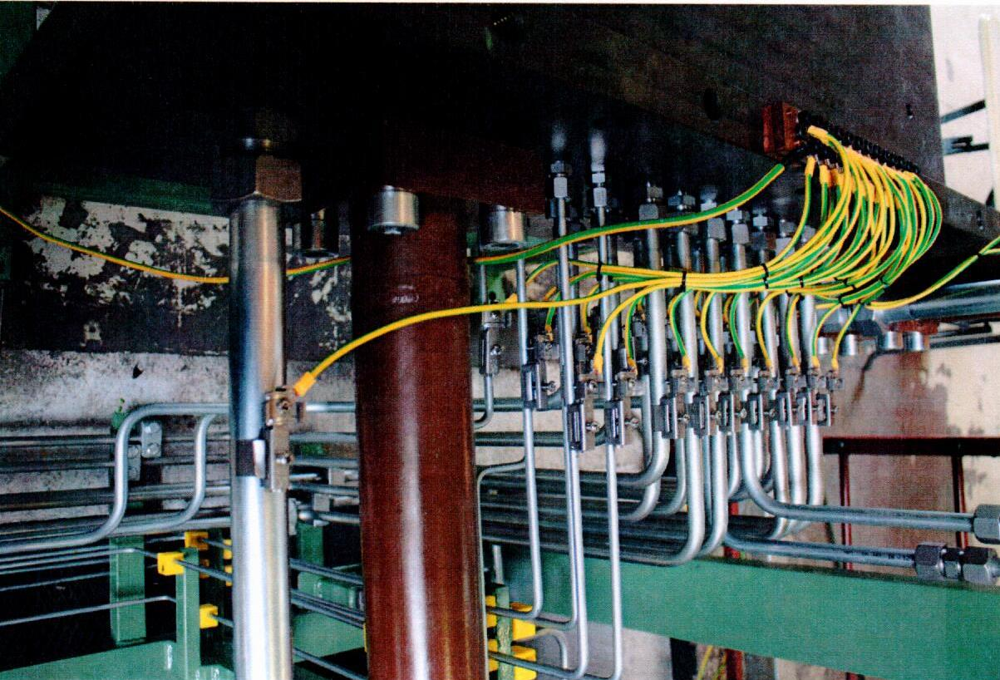
BORU TOPRAKLAMA BAĞLANTILARI
Bara Bağlantıları
( Sabit Boru)
(Hareketli boru) Fırça sistemi uygulaması

Slide 18
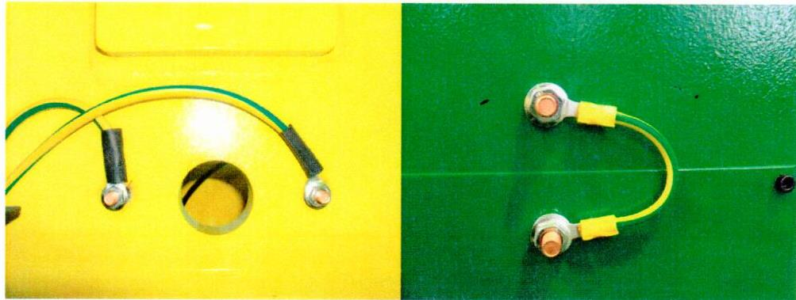
TOPRAKLAMA BAĞLANTILARI
Bakır veya Çelik bağlantı ucları
Sıkma kuvvetleri / İletken fırça

Slide 19
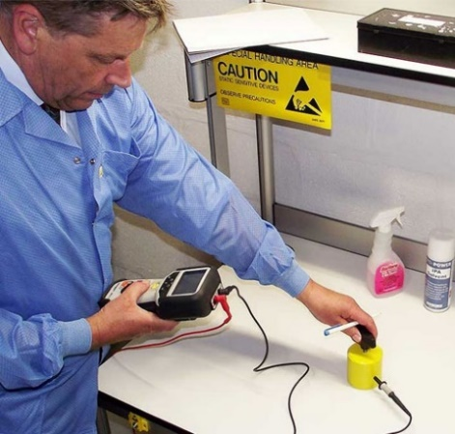
YÜZEYSEL İLETKENLİK DİRENCİ / İLETKEN KAPLAMALAR
6.3.5 Yalıtım malzemeleri üzerindeki iletken veya enerji tüketen kaplamalar Yüzeysel iletkenlik Direnci
İletken parçacıkların eşit dağılımını sağlamak için yalıtkan bir yüzeye iletken veya dağıtıcı bir kaplama uygularken özel dikkat gereklidir. Düzgün olmayan dağıtım, çevrelerindeki yalıtımlı yüzeylerle kolayca yüklenebilen yalıtılmış iletken adalara yol açabilir. Bu tür izole edilmiş iletken adalar, yalıtkan bir yüzeyden daha büyük bir elektrostatik tehlike arz eder.
İletken kaplamalar, diğer iletkenler gibi 13. Madde uyarınca topraklanmalıdır.

Slide 20
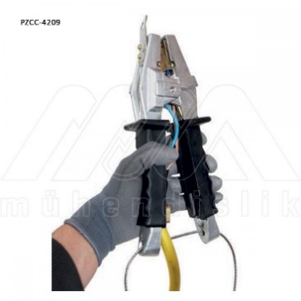
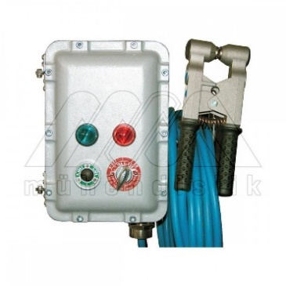
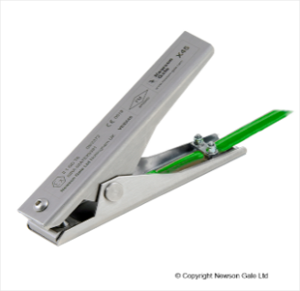
TOPRAKLAMA CİHAZLARI
Elektriksel :1.2 V , 0.1 A , 20 µj , 25 mW /
Zenner Bariyer sistemleri
………Ω, …….. mA, ……………..mV

Slide 21
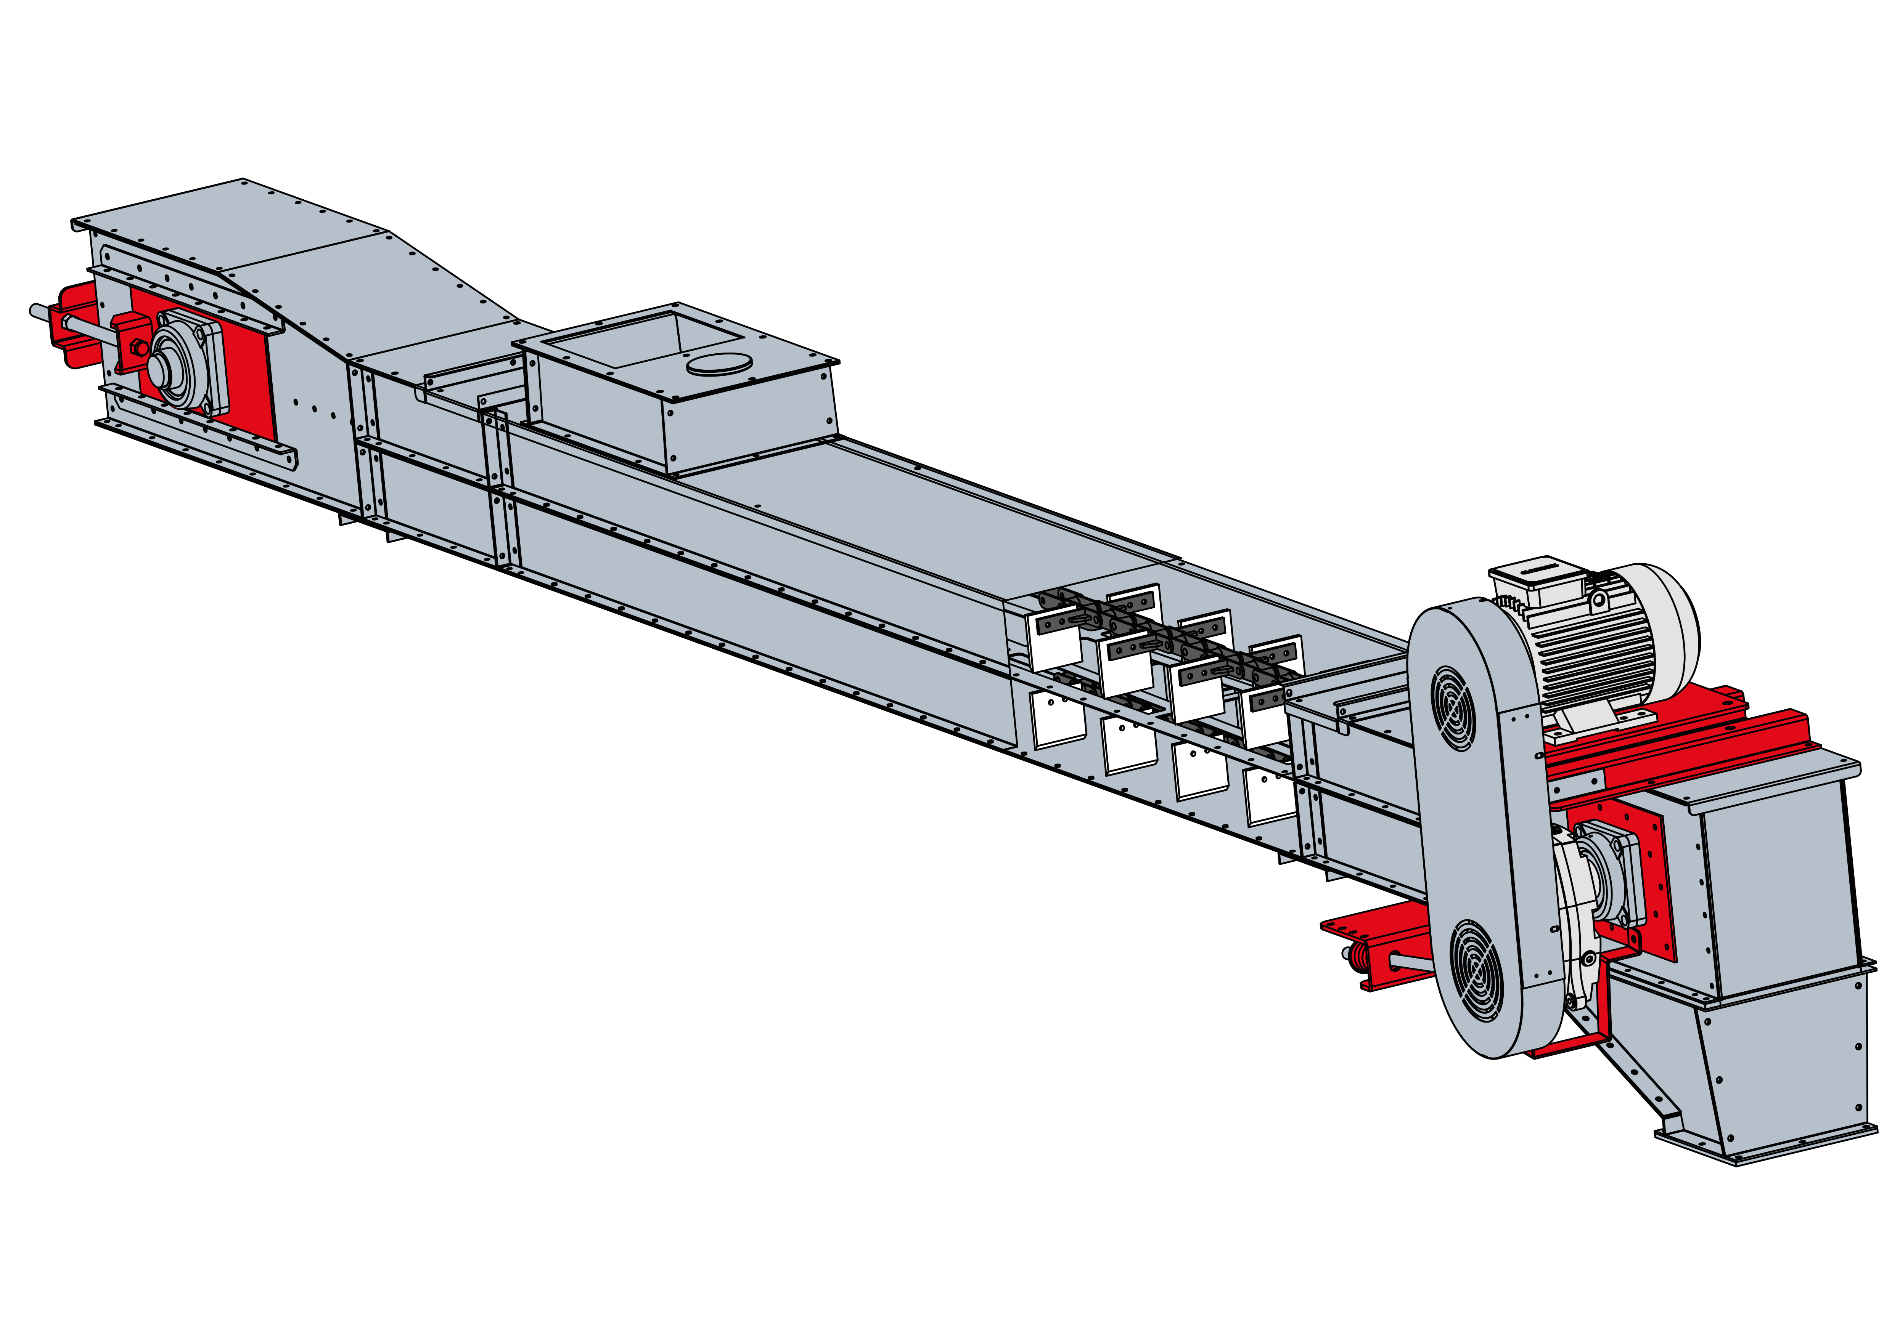
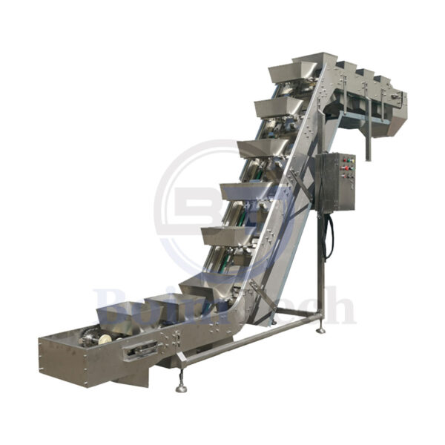
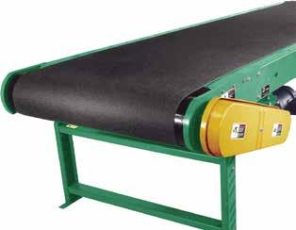
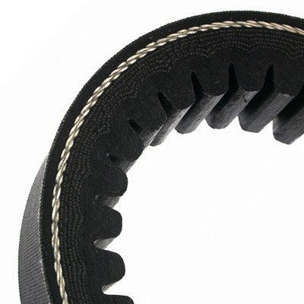
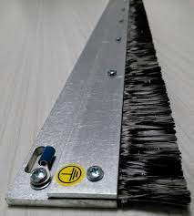
GIDA KONVEYÖR BANTLARI / MAKİNALAR STATİK YÜKLER
Konveyör bantları / Konveyör Makinaları
GIDA - İLAÇ- BOYA-KÖMÜR ……..sektörler
ISO 284 ve EN 14973'e göre ölçüldüğünde kayışın her iki tarafındaki yüzey dirençlerinin 300 Mꭥ'un altında olması veya ,
b) Kayışın her iki tarafındaki yüzey dirençleri, 3.21'deki elektrot konfigürasyonuyla ölçüldüğünde 75 Mꭥ'un altındadır veya
c) Kayışın farklı malzeme katmanlarından oluştuğu durumlarda, iki zıt dış yüzey arasındaki direnç (23 °C'de ve %50 bağıl nemde ölçüldüğünde) 1 Gꭥ değerinin altındaysa, kayışın dağıtıcı olduğu kabul edilir.
TAHIL / GIDA
-KONVEYÖR
-ELEVATÖR
VEYA SİSTEMLERİ

Slide 22
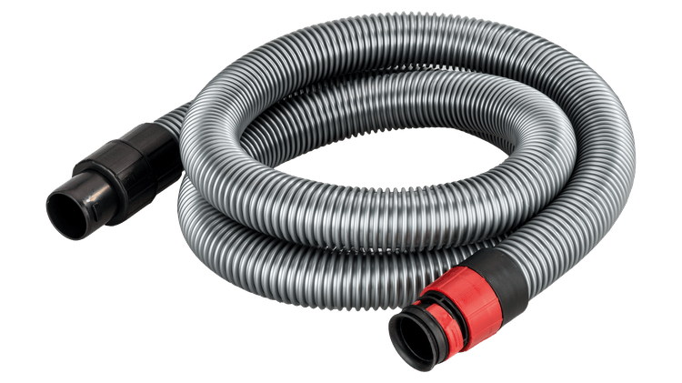
BORULARDA İLETKENLİK STATİK YÜKLER
Tablo 15 - Statik elektrik ve kaçak akımdan kaynaklanan tehlikelerin kontrolü için uçtan uca hortum dirençlerinin sınıflandırılması Sınıflandırma | Uçtan uca direnç R sınırları | Yorumlar
İletken | R < 1 kΩ | Statik elektrik tehlikelerinin çoğunu kontrol eder, ancak yüksek dirençli kaplamalar veya kaplamalar nedeniyle ek önlemlere ihtiyaç olabilir. Güç sistemi arızalarından, katodik koruma sistemlerinden veya toprak devrelerinden kaynaklanan kaçak akımları sınırlamaz.
Dağıtıcı | 1 kΩ ≤ R < 1 MΩ | Statik elektrik tehlikelerinin çoğunu kontrol eder, ancak yüksek dirençli kaplamalar veya kaplamalar nedeniyle ek önlemlere ihtiyaç olabilir. Kaçak akımları güvenli seviyelerle sınırlar.
Yalıtım | 1 MΩ ≤ R | Statik elektrik tehlikelerini kontrol etmek için güvenilemez. Kaçak akımları güvenli seviyelerle sınırlar.

Slide 23
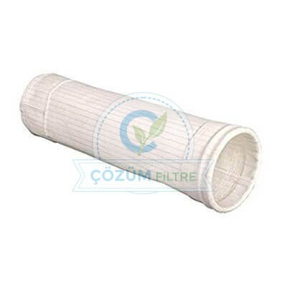
FİLİTRE-SÜZGEC VB YALITKAN EKİPMANLAR
Filtreler, su ayırıcılar ve süzgeçler İnce filtreler (su ayırıcılar dahil) ve süzgeçlerden geçen akış, borulardan geçen akıştan önemli ölçüde daha yüksek şarj yoğunlukları üretebilir. Kaba tel örgü veya tül süzgeçler (gözenek boyutu < 150 μm) normalde yüksek şarj olarak kabul edilmezler, ancak kısmen bloke edilirlerse boru akışında elde edilenleri önemli ölçüde aşan şarj yoğunlukları oluşturabilirler. Basınç düşüşü izlenerek kısmi tıkanmalar tespit edilebilir. Mikro filtreler (gözenek boyutu < 30 μm) genellikle çok yüksek düzeyde şarj üretir: örneğin, boru akışından yaklaşık 10 C / μm3 veren sistemlerde 5 000 C / m3'ü aşan şarj yoğunlukları bildirilmiştir. Orta derecede ince filtreler (30 μm gözenek boyutu ≤ 150 m) ara şarj seviyeleri üretir. Akış hızı sınırları, boru akışından kaynaklanan şarj işlemine bağlıdır. Bu nedenle, bir mikrofiltre, orta derecede ince filtre / süzgeç veya tıkalı kaba süzgecin akış aşağısında bulunan bir tankın buhar boşluğunda yanıcı bir atmosfer olabilirse, yeterli olması önemlidir.
Sıvı akış hızının 1 m / s'yi geçmesi durumu . İndüksiyon şarjından kaynaklanan kıvılcımları önlemek için, boruya bağlı tüm iletken bileşenleri (örn. Flanşlar, vanalar, vana bilyaları veya boru içindeki iletken katmanlar) ve kurulu elektrik kapasitansları hariç borunun çevresindeki bu tür tüm öğeleri topraklayın. 3 pF'den az.

Slide 24
FUAR İÇİ 41040 İZMİT/KOCAELİ
TEL: +90 262 315 80 00
FAX: +90 262 321 90 70
WEB: www.kosano.org.tr
E-MAIL: kso@kosano.org.tr

